Slide 1
任务

Slide 2
请对看到的图片
根据一定的规则进行区域划分

Slide 3

你将会看到一张图片，请仔细观察，然后对其进行分割

Slide 4
你可以0~3条横或者竖的直线进行分割，直至你认为该分割是最合理的分割。

Slide 5
规则

Slide 6
不能使用斜线

Slide 7
后续分割建立在前面分割结果的基础上，可以在任意以分割区域中选择某一区域再次切割。
但不允许一条直线穿越所有已切割区域。

Slide 8
操作

Slide 9
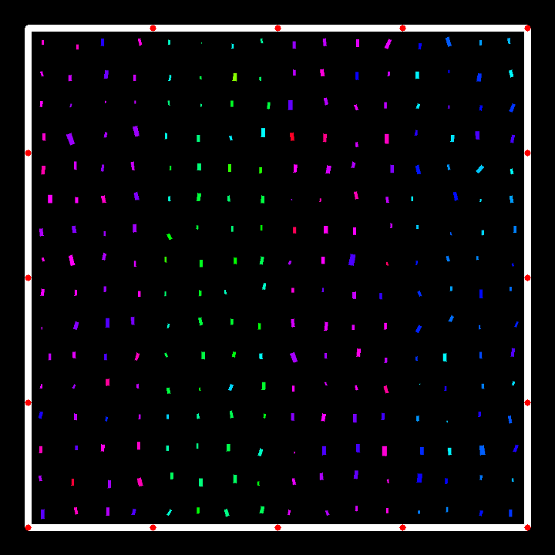
1、每次切割前，会有红色的圆提示可切割的点位。此时你有两个选择

Slide 10
1.1、直接按下回车键，表示当前状态你认为已经不可分割，结束分割，看到分割结果（0条分割线）

Slide 11
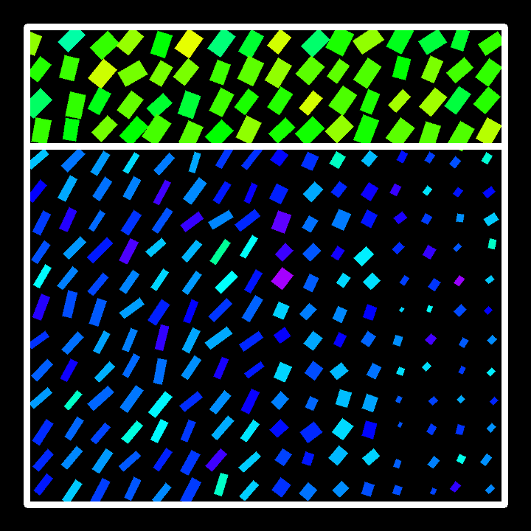
1.2、鼠标先后单击任意两点，构成切割线，进入下一次选择

Slide 12
2、此时会回到如同第1步时的键盘选择

Slide 13
2.1、直接按下回车键，表示当前状态你认为已经不可分割，结束分割，看到分割结果（1条分割线）

Slide 14
2.2、按下空格键，表示当前状态你认为还需要继续分割，此时会出现新的红色提示点，可以继续用鼠标点击进行分割

Slide 15
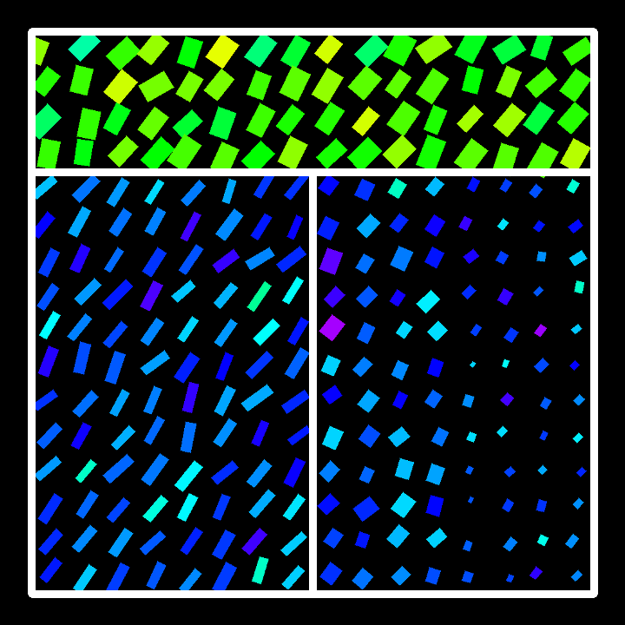
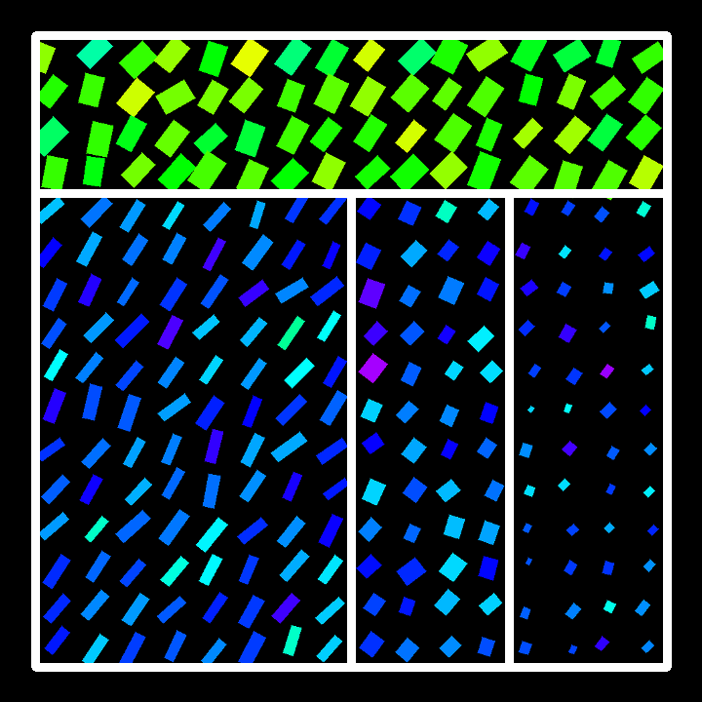
3、以此类推，每画完一条线，您都可以选择结束分割（回车键）或者继续分割（空格键）。最多3条分割线，画满3条后系统将不再出现红色提示点，表示分割结束。

Slide 16
4、无论何时选择用回车键选择结束分割后，你都将看到你的分割结果，此时按任意键进入下次试次。

Slide 17
不一定用满3条分割线，0~3条均可。 只要符合你直觉即可。

Slide 18
其他

Slide 19
共有48个试次，没有任何时间限制！ 可以先考虑清楚再对一张图进行操作！ 随时可以中途休息！

